Slide 1
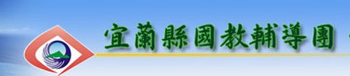
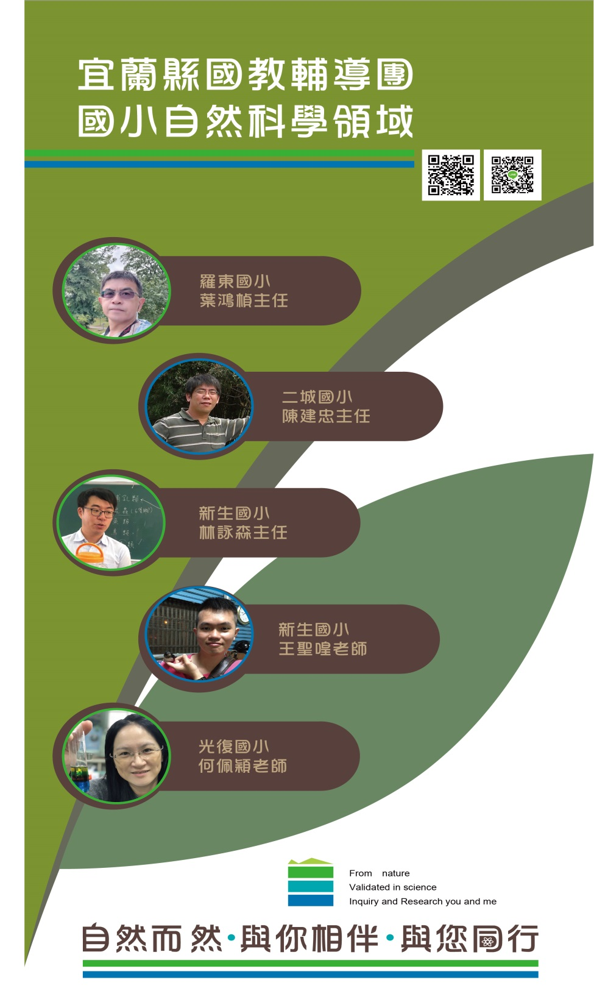
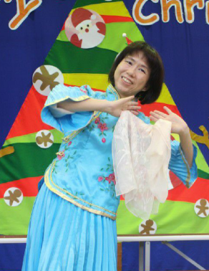
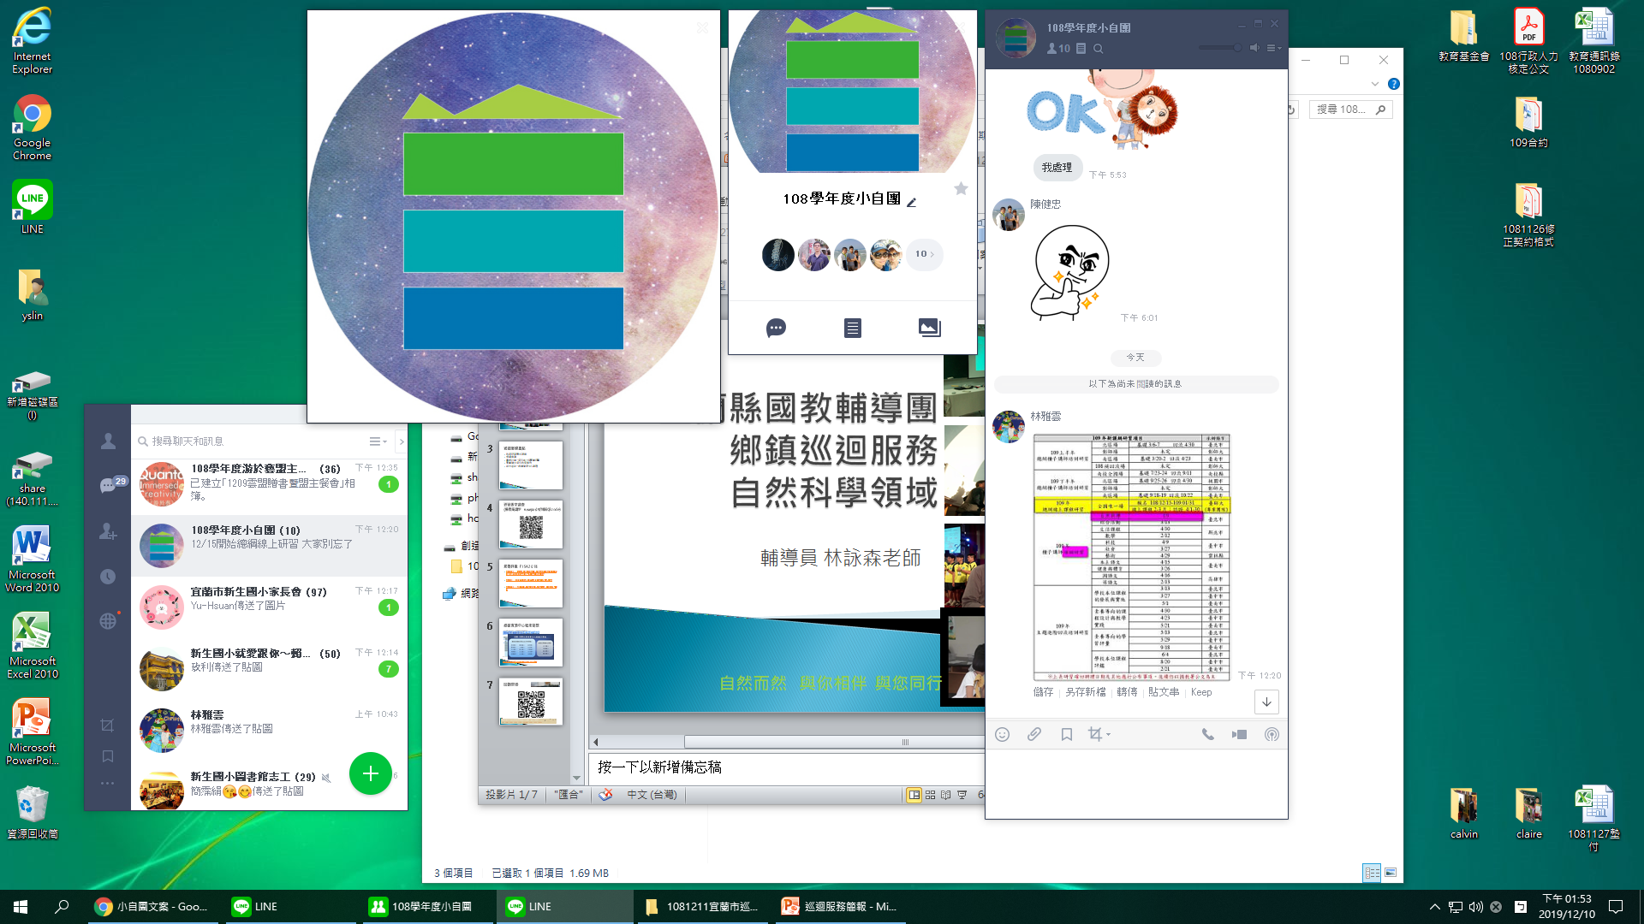
宜蘭縣國教輔導團 鄉鎮巡迴服務 自然科學領域
輔導員 林詠森老師 何佩穎老師
自然而然 與你相伴 與您同行

Slide 2
巡迴服務重點
自然科學領域課綱重點介紹
從課綱學習表現談探究教學

Slide 3


輔助討論工具軟體─nearpod
手機請掃描連結，並輸入課程代碼(不分大小寫)
或請另外開啟視窗，上網搜尋關鍵字”nearpod”，然後輸入 課程代碼

Slide 4
五、九貫 vs.十二年國教(1)
自然與生活科技領域
自然科學領域
自然與生活科技領域
自然科學領域
基本能力
核心素養
基本能力
素養導向
能力指標
學習重點
能力指標
學習重點
領域統整教學
國中分科為主+跨科整合
領域統整教學
國中分科為主+跨科整合
缺乏跨科連結整合
跨科概念
缺乏跨科連結整合
跨科概念

Slide 5

五、九貫 vs.十二年國教(2)
總綱
基本能力
核心素養
總綱
領綱
領綱
能力指標
學習重點
1-4-5-6
2-2-4-1
教材內容
學習表現
學習內容
次主題 110
組成地球的物質
pa-IV-2
Gc-IV-1
Notes:
引自十二年國民基本教育自然科學領域國民中小學暨普通型高級中等學校課程綱要
P.8
本領域課程中「學習表現」與「學習內容」兩者關係至為密切、互為表裡。前者為預期各學習階段學生面對科學相關問題時，展現的科學探究能力與科學態度之學習表現。後者則展現本階段學生，認識當前人類對自然界探索所累積的系統性科學知識，也是作為探究解決問題過程中必要的起點基礎。自然科學課程應引導學生經由探究、閱讀及實作等多元方式，習得科學探究能力、養成科學態度，以獲得對科學知識內容的理解與應用能力。
(九貫以八個基本能力要項來開展各階段學習內容)

Slide 6
二、學習重點
學習重點
學習表現
學習內容
科學認知
探究能力
科學態度與本質
Notes:
引自十二年國民基本教育自然科學領域國民中小學暨普通型高級中等學校課程綱要
P.8
科學素養包含三大內涵，包含能力、概念(知識)、態度本質，而探究能力對應包含思考智能與問題解決，態度本質包含這三項，核心概念則區分成這三類。
學習表現包括科學認知、探究能力及科學的態度與本質，詳見表二「學習表現架構表」。學習內容涵蓋三個主要課題，包括「自然界的組成與特性」、「自然界的現象、規律及作用」及「自然界的永續發展」，詳見表三「學習內容架構表」。

Slide 7
（一）學習表現架構表
項目 |  | 子項 | 第一碼
科學認知 |  | 記憶、了解、應用、分析、評鑑、創造
探究能力 | 思考智能 thinking ability（t） | 想像創造 (i) | ti
 |  | 推理論證(r) | tr
 |  | 批判思辨 (c) | tc
 |  | 建立模型(m) | tm
 | 問題解決 problem solving（p） | 觀察與定題(o) | po
 |  | 計劃與執行(e) | pe
 |  | 分析與發現(a) | pa
 |  | 討論與傳達 (c) | pc
科學的態度與本質 attitude toward science and nature of science（a） |  | 培養科學探究的興趣(i) | ai
 |  | 養成應用科學思考與探究的習慣(h) | ah
 |  | 認識科學本質(n) | an

Slide 8
（二）學習內容架構表
課題 | 跨科概念 | 主題 | 次主題
自然界 的組成 與特性 | 物質與能量（INa） | 物質的組成與特性（A） | Aa、Ab
 |  | 能量的形態與流動（B） | Ba、Bb、Bc、Bd
 | 構造與功能（INb） | 物質的構造與功能（C） | Ca、Cb
 |  | 生物的構造與功能（D） | Da、Db、Dc
 | 系統與尺度（INc） | 物質系統（E） | Ea、Eb、Ec、Ed
 |  | 地球環境（F） | Fa、Fb、Fc、Fd
自然界 的現象 、規律 與作用 | 改變與穩定（INd） | 演化與延續（G） | Ga、Gb、Gc
 |  | 地球的歷史（H） | Ha、Hb
 |  | 變動的地球（I） | Ia、Ib、Ic、Id
 | 交互作用（INe） | 物質的反應、平衡與製造（J） | Ja、Jb、Jc、Jd、Je、Jf
 |  | 自然界的現象與交互作用（K） | Ka、Kb、Kc、Kd、Ke
 |  | 生物與環境（L） | La、Lb
自然界的永續發展 | 科學與生活（INf） | 科學、科技、社會與人文（M） | Ma、Mb、Mc、Md、Me
 | 資源與永續性（INg） | 資源與永續發展（N） | Na、Nb、Nc

Slide 9
自然領綱實施要點(1)
一、課程發展
引導自主學習、科際統整、彈性課程專業發展、探究與實作課程、議題融入、跨科內容須佔時數的1/6。
二、教材編選
參考課程手冊，注意性平與族群意涵的圖像，融入科學史與科學家簡介，示範實驗、思考實驗、動手做、戶外教學，1/3教學節數為實作體驗課。
三、教學實施
問題解決能力、探究能力、合作學習、個人學習為教學設計導向、生活經驗、可彈性調整教科書單元、科學演繹與歸納、參考課程計畫、訂定學習評量計畫。
Notes:
1.跨科內容。
2.教材編選應著重實驗課程。
3.[

Slide 10
自然領綱實施要點(2)
四、教學資源
學校應設置實驗室管理人並由各科專任教師減授課鐘點後協助、中央及地方主管教育行政機關應編列預算供應各校所需之實驗器材，並處理產生之有毒廢棄物。
五、學習評量
多元評量、診斷評量、形成性評量、總結性評量、學習成就評量、科學報告評量（建議每學年至少實施一次）、評量回饋教學。
Notes:
引自十二年國民基本教育自然科學領域國民中小學暨普通型高級中等學校課程綱要
P.54-57
一、課程發展
培養學生自主學習導向的學習模式。重視科目間的統整，達到各教育階段間之縱向連貫。高中跨領域彈性學習時間應由具專業素養（例如：科學背景、專業認證/研習等）之教師研訂，並由學校課程發展委員會審查通過。高中「自然科學探究與實作課程內容」中，學校應參考相關的教學示例，擬定課程計畫，架構整個學年、階段性的短期或主題之教學活動。國小應選擇合適之議題、大概念或跨科概念做統整發展課程。國中除實施領域教學外，經學校課程發展委員會通過後，亦得實施分科教學，並鼓勵跨科教學。普高則以分科為主。
二、教材編選
（五）教材編選宜融入科學發現過程的史實資料、科學家簡介，以增加學生學習興趣，減少知識性理解的難度；教材之選編應兼顧本土、少數族群與不同性別科學家之史實資料，使學生得以藉助科學發現過程之了解，培養科學的態度和探究能力，促進科學本質的認識。
（六）教材編選時應依十二年國民基本教育自然科學領域課程綱要精神與內容，鼓勵學生動手實作體驗，合適安排各年段的實作課程，以達到規定的時數，其中國民中學教育階段應有三分之一節數為實作體驗課。為提高學生學習興趣，增進學習效果，得適時設計示範實驗、戶外教學等活動。
三、教學實施
教學實施應以培養探究能力、分工合作的學習、獲得思考智能、習得操作技能、達成課程目標為原則。因此，教學形式應不拘於一種，視教學目標及實際情況而定，可採取講述、實驗、實作、專題探究、戶外參觀或科學觀察、植栽及飼養之長期實驗等多元方式
四、教學資源
學校應設置自然科學領域實驗室、藥品儲藏室、器材準備室（含備妥急救沖洗及防火器材），並應依據各教育階段學校班級規模編配實驗室專長管理人員，並由各科專任教師減授課鐘點後協助，相關管理人員、協助教師等編配，由各該教育主管機關訂定。實驗活動所需設備、器具及耗材應獲得充分之供應，因此，中央及地方主管教育行政機關應妥為規劃並編列預算，以供應各校所需之實驗器材，並處理各校因實驗教學而產生之有毒廢棄物。自然科學領域之實驗室與實驗活動場所，應注意通風、安全措施及環境汙染防制；並訂定實驗室設備正確使用與操作、實驗耗材補充，以及實驗設備維護等之規範。
五、學習評量
學習評量應秉持真實性評量的理念，採用多元方式實施，除由教師進行考評之外，亦得輔以學生自我評量等方式，以確認學生是否達成學習目標，俾做為改進教學、提升教學成效之參考。
為提升學生對於科學文本之閱讀、口語與文字表達能力，建議以科學報告之撰寫及口頭表達，做為高層次能力之總結性評量方法，每學年至少實施1次。

Slide 11

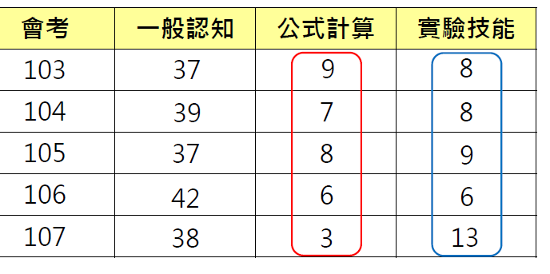
從國中的視角來談談新課綱的影響
節數變少
減少計算
跨科統整
素養考題

Slide 12
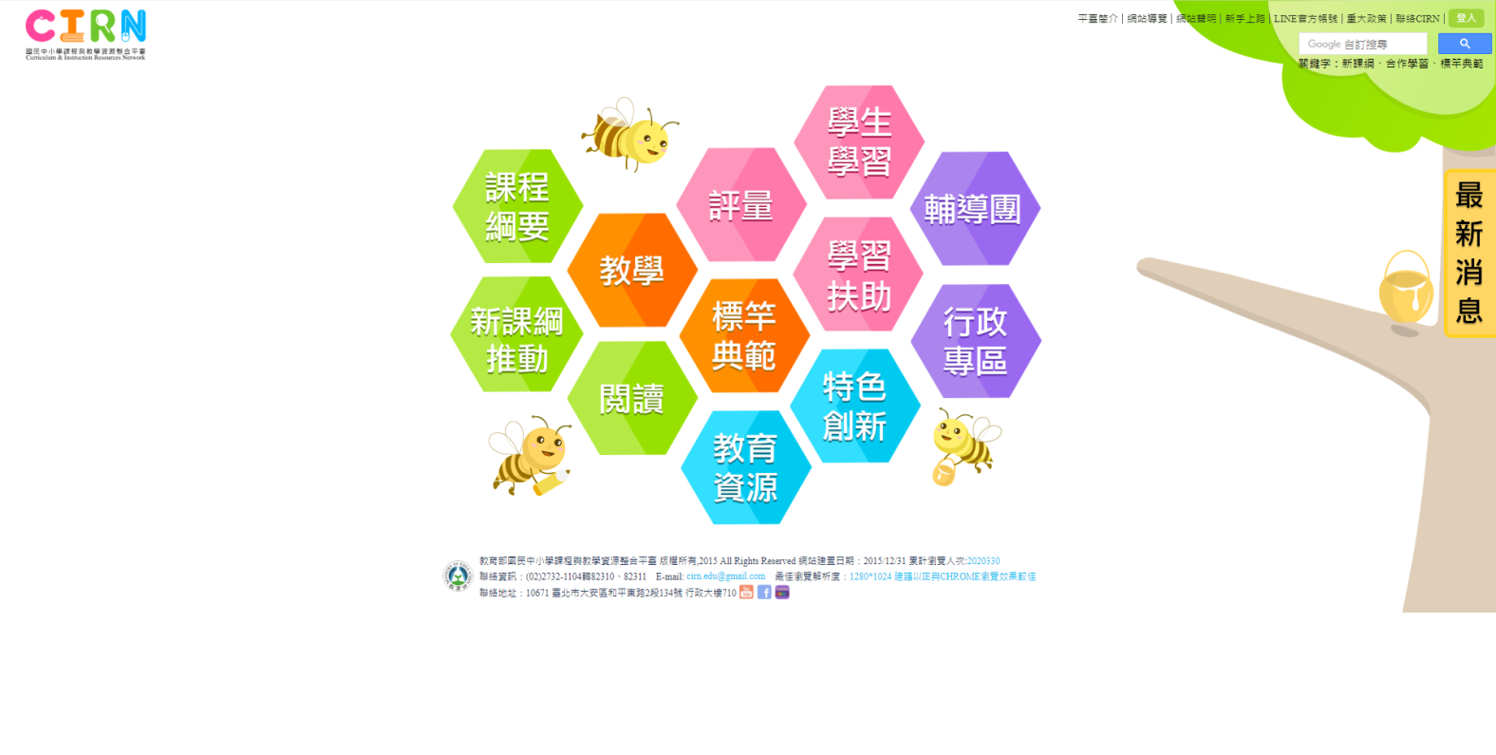
教學資源統整入口

Slide 13
學習表現的核心─探究能力
項目 |  | 子項 | 第一碼
科學認知 |  | 記憶、了解、應用、分析、評鑑、創造
探究能力 | 思考智能 thinking ability（t） | 想像創造 (i) | ti
 |  | 推理論證(r) | tr
 |  | 批判思辨 (c) | tc
 |  | 建立模型(m) | tm
 | 問題解決 problem solving（p） | 觀察與定題(o) | po
 |  | 計劃與執行(e) | pe
 |  | 分析與發現(a) | pa
 |  | 討論與傳達 (c) | pc
科學的態度與本質 attitude toward science and nature of science（a） |  | 培養科學探究的興趣(i) | ai
 |  | 養成應用科學思考與探究的習慣(h) | ah
 |  | 認識科學本質(n) | an

Slide 14
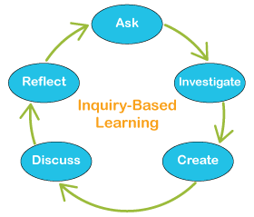
探究教學→科學探究教學

Slide 15
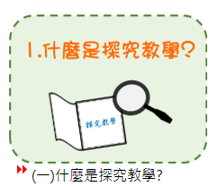
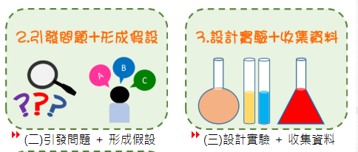
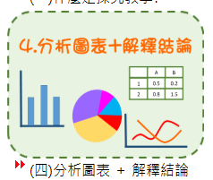
科學探究教學

Slide 16
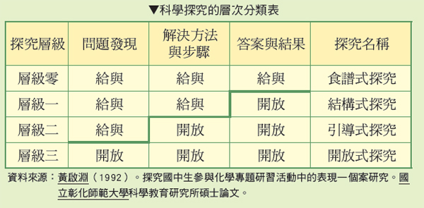
科學探究學習

Slide 17
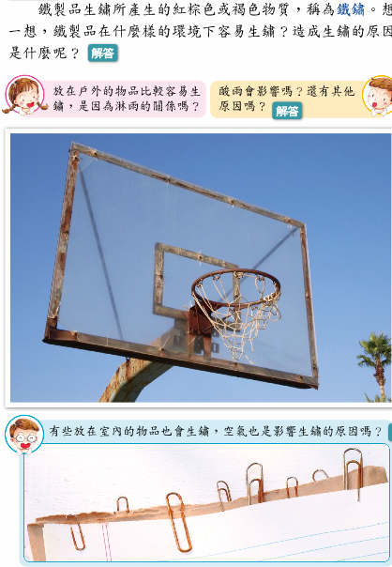
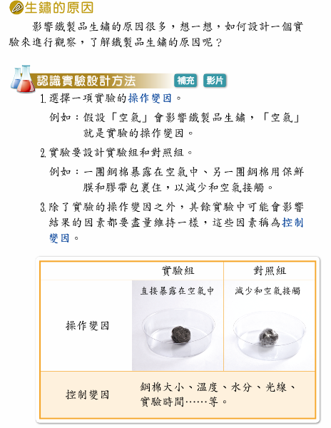
課堂中的探究案例

Slide 18
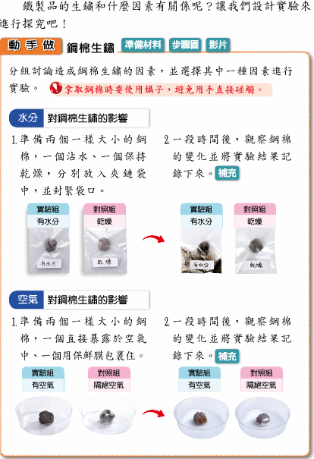
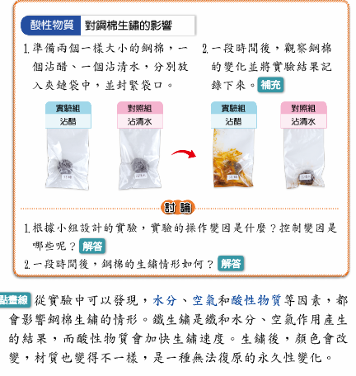

Slide 19
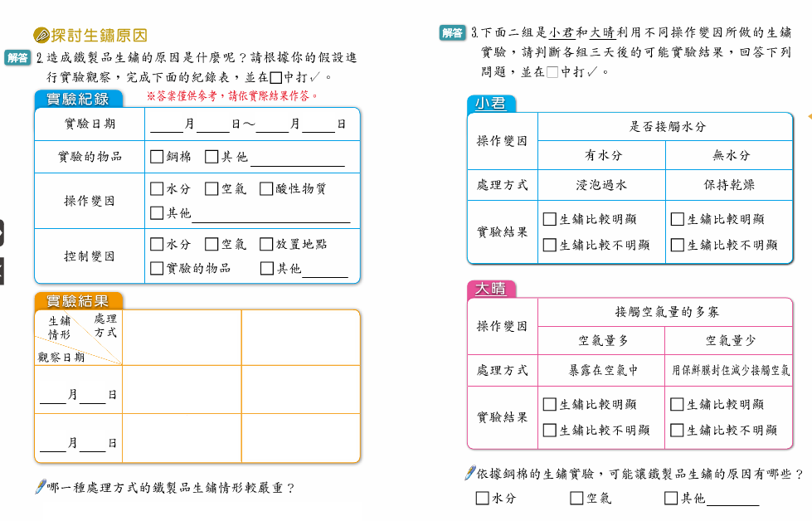

Slide 20


課堂中的探究案例
請注意影片中的教學過程，正在培養探究能力的哪些學習表現？
影片起訖時間(1’07”-1’55)

Slide 21
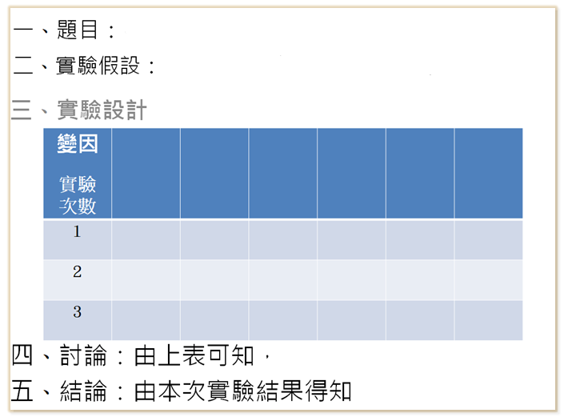
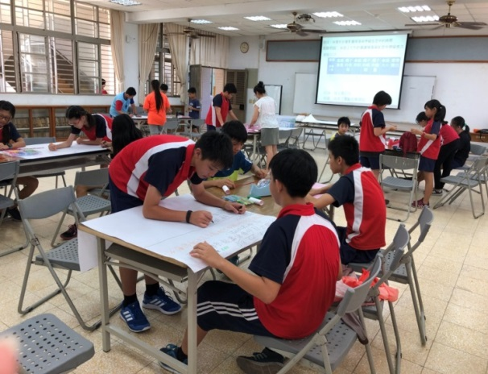
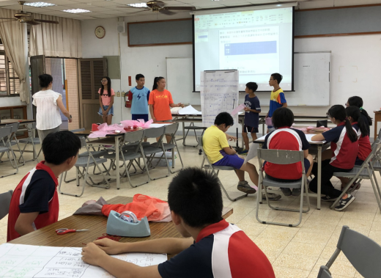
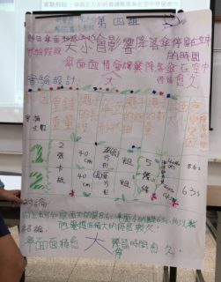
結構式探究→引導式探究

Slide 22
三、統整性主題/專題/議題探究課程示例
—自然閱讀探究
探究歷程（每專題皆規劃9節課）
2節
3節
2節
2節
觀察與定題
計劃與執行
分析與發現
討論與傳達
Notes:
探討實際節數分配之可行性。以一段教學影片為例，讓現場教師老師了解課程示例。

Slide 23









主題、專題、議題融入自然科學領綱
生涯 規劃
國際
法治
家庭
環境
防災
性別 平等
閱讀素養
戶外
海洋
原住民族
人權
安全
品德
科技
能源
資訊
多元 文化
生命

Slide 24
統整性主題/專題/議題探究課程示例
—自然閱讀探究
探究歷程 | 探究表現 | 教學方法/學習策略舉隅
觀察 與 定題 （2節） | 自然觀察文本閱讀（結合國語課文） 瀕臨絕種的動物、蝴蝶生態、鳥類觀察 校園或公園的樹、水生植物、行道樹 選定探究專題 | KWL、5W1H、閱讀理解教學、小組討論 參考之國語課文： 尋找石虎的女孩、珍珠光彩的蝴蝶夢、溪谷間的野鳥 樹的語言、一池子的綠、窗口邊的臺灣欒樹
Notes:
觀察與訂題於科學探究的流程至為重要，為形成科學議題之始。培養學生文章或新聞中找到問題與值得探究之處。

Slide 25
統整性主題/專題/議題探究課程示例
—自然觀察家的閱讀探究—Ⅴ
探究歷程 | 探究表現 | 教學方法/ 學習策略舉隅
計畫 與 執行 （3節） | 探究目的 區分文本中的事實和觀點，驗證文本陳述的事實，或對探究專題有進一步的了解。 選定探究方法 資料蒐查 觀察或實驗 執行探究活動 資料蒐查:提出探究問題、蒐集多元資料、記錄資料的重點和來源。 觀察或實驗:提出實驗問題、形成假設、規劃實驗、進行實驗、實驗記錄。 | 小組討論 運用網路或書籍進行資料蒐集 進行自然觀察和記錄 實驗操作
Notes:
計劃與執行具體為實驗設計。請各組教師嘗試練習形成變因與設計實驗。並探討各組設計之實驗差別。

Slide 26
三、統整性主題/專題/議題探究課程示例
—自然閱讀探究
探究歷程 | 探究表現 | 教學方法/學習策略舉隅
分析 與 發現 （2節） | 分析整理所獲得的資料 歸納探究發現 提出結論 | 小組討論 以組織圖（如：維恩圖、T圖、序列圖、階層圖、魚骨圖、九宮格等)整理資料或數據。
討論 與 傳達 （2節） | 呈現探究結果 分享與回饋 反思探究歷程 | 發表（口語、文字、圖片、照片、影片、簡報、海報、表演） 提問討論 各種反思法
Notes:
提供教師各種心智圖表，引導學生思維策略等工具。

Slide 27


開放式專題探究資源分享
https://sciexplore.colife.org.tw/
https://sciexplore.colife.org.tw/vote_content.aspx?guid=cfaadce9-50c2-4124-b402-1448aa5f988f&type=pop&group=1
https://lis.org.tw/lab?page=2
https://www.youtube.com/watch?v=JcqrI9VvI_Q

Slide 28


回饋問卷
共備LINE社群

